Slide 1
Dojo 2: Node.js
Por: Andrés Camilo Santacruz Borda

Slide 2
Temas a tratar
Que es Node.js?
Callback - Calback-Hell
Promesas - await/async
Introducción a Middlewares

Slide 3

Qué es Node.js

Slide 4
Qué es Node.js
Node.js es un entorno de tiempo de ejecución de JavaScript que te permite ejecutar código JavaScript en el servidor, en lugar de solo en el navegador web. Ahora, ¿qué significa esto en términos sencillos?

Slide 5
Qué se puede hacer con Node.js
Desarrollo de aplicaciones web
APIs y servicios web
Aplicaciones en tiempo real
Automatización de tareas
IoT (Internet de las cosas)
Aplicaciones de línea de comandos

Slide 6
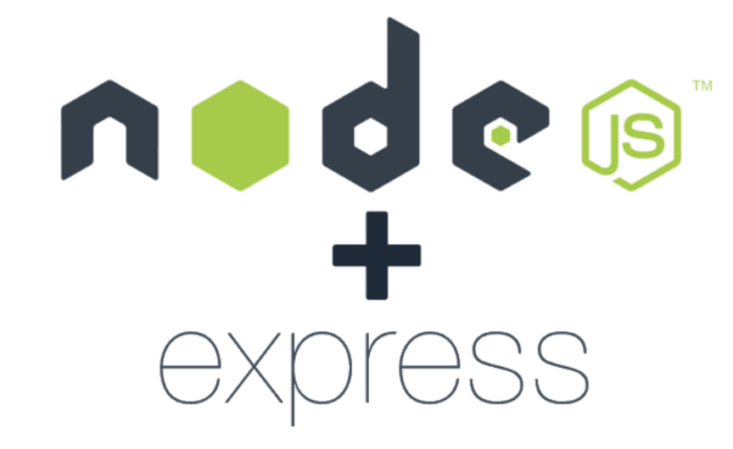
Qué es Express.js
Es un framework de JavaScript que se utiliza para construir aplicaciones web y APIs (interfaces de programación de aplicaciones). Es una capa adicional que se ejecuta sobre Node.js y simplifica el proceso de desarrollo web en el lado del servidor.

Slide 7
Qué es Express.js
Ruteo: Gestionar las solicitudes HTTP entrantes. Puedes especificar cómo debe responder tu aplicación cuando un usuario accede a una URL específica.
Manejo de solicitudes y respuestas: Simplifica la manipulación de solicitudes y respuestas HTTP. Puedes acceder fácilmente a los parámetros de consulta, encabezados, cuerpo de la solicitud, y luego enviar respuestas personalizadas al cliente.
Middleware: Introduce el concepto de middleware, que son funciones que se ejecutan antes o después del manejo de una solicitud.
Enrutamiento flexible: Puedes definir rutas dinámicas y utilizar expresiones regulares para hacer coincidir múltiples rutas con un solo controlador. Esto facilita la creación de aplicaciones escalables y complejas.

Slide 8
Callback

Slide 9
Callback
Un callback es una función que se pasa como argumento a otra función y se ejecuta después de que esta última haya terminado su tarea.
Gestión de operaciones asincrónicas: Los callbacks son esenciales para manejar operaciones asincrónicas, como solicitudes de red, lecturas de archivos o temporizadores. Permiten que el código se ejecute de manera secuencial, lo que facilita la gestión de eventos y el flujo de control en aplicaciones asincrónicas.
Evita el bloqueo del hilo principal: Al utilizar callbacks en operaciones asincrónicas, se evita el bloqueo del hilo principal de JavaScript. Esto significa que otras partes de la aplicación pueden continuar ejecutándose mientras se espera una operación asincrónica, lo que mejora la capacidad de respuesta.

Slide 10

Callback

Slide 11
Callback Hell
El "callback hell" es una situación en la que se anidan múltiples funciones de callback dentro de otras funciones de callback en código JavaScript. El callback hell puede llevar a problemas de mantenimiento, ya que cualquier cambio en el código puede requerir modificar múltiples niveles de anidación de callbacks.

Slide 12
Callback Hell
El "callback hell" es una situación en la que se anidan múltiples funciones de callback dentro de otras funciones de callback en código JavaScript. El callback hell puede llevar a problemas de mantenimiento, ya que cualquier cambio en el código puede requerir modificar múltiples niveles de anidación de callbacks.

Slide 13
Callback Hell
Indentación profunda: La indentación aumenta a medida que anidamos más callbacks, lo que dificulta la lectura y comprensión del código.
Complejidad: A medida que se agregan más tareas o se necesitan cambios en el flujo, el código se vuelve cada vez más complejo y difícil de modificar sin introducir errores.
Manejo de errores: Agregar manejo de errores en un callback hell puede complicar aún más el código y hacerlo propenso a errores difíciles de rastrear.
Dificultad para reutilizar: La falta de modularidad hace que sea difícil reutilizar las funciones de manera independiente en otros lugares del código.

Slide 14
Promesas

Slide 15
Promesas
Es un objeto que representa un valor futuro o el resultado eventual de una operación asincrónica. Las promesas se utilizan para manejar tareas que pueden llevar tiempo en completarse.

Slide 16
Promesas
Es un objeto que representa un valor futuro o el resultado eventual de una operación asincrónica. Las promesas se utilizan para manejar tareas que pueden llevar tiempo en completarse.
Estados:
Pendiente (Pending): Estado inicial de una promesa. Significa que la operación aún no se ha completado ni se ha rechazado. En este estado, la promesa está en espera de un resultado.
Resuelta (Fulfilled): La operación asincrónica se ha completado con éxito y la promesa se resuelve con un valor resultante.
Rechazada (Rejected): La operación asincrónica ha fallado y la promesa se rechaza con un motivo o razón que indica el porqué de la falla.

Slide 17
Promesas
Es un objeto que representa un valor futuro o el resultado eventual de una operación asincrónica. Las promesas se utilizan para manejar tareas que pueden llevar tiempo en completarse.

Slide 18
Promesas - await/async
async: async es una palabra clave que se coloca antes de una función para indicar que la función es asincrónica. Esto significa que la función siempre devuelve una promesa.
await: await es una palabra clave que solo se puede utilizar dentro de una función declarada como async. Cuando usas await seguido de una expresión que devuelve una promesa, la ejecución de la función se detiene temporalmente hasta que la promesa se resuelva o se rechace.

Slide 19
Introducción a Middlewares
¿Qué es un middleware?

Slide 20
Introducción a Middlewares
¿Qué es un middleware? En términos generales, un middleware es un software o una capa de software que actúa como intermediario entre dos componentes o sistemas.
¿Y en Node.js que son? En el contexto de Node.js, los middlewares son funciones que se utilizan para procesar y manipular las solicitudes HTTP y las respuestas HTTP en una aplicación. Los middlewares se ejecutan en el orden en que se definen y permiten realizar tareas específicas antes o después de que se manejen las solicitudes.

Slide 21
Introducción a Middlewares

Slide 22
Introducción a Middlewares
Posibles usos en nuestro contexto:
Autenticación y Autorización
Procesamiento de Solicitudes: analizar y procesar las solicitudes HTTP entrantes, extrayendo datos de la solicitud, validando parámetros y encabezados, y realizando tareas de limpieza
Logging (Registro): registrar información relevante sobre las solicitudes entrantes, incluyendo detalles como la IP del cliente, la ruta solicitada, el método HTTP y el tiempo de respuesta.
Validación de OAS: un middleware puede ser utilizado para verificar si la ruta solicitada y los parámetros corresponden a la definición del OAS (OpenAPI Specification).

